Slide 1
Педагог-психолог МБОУ «СШ № 16 им. С.Иванова» Кислая Т.А.
Как уберечь ребёнка
от травли

Slide 2
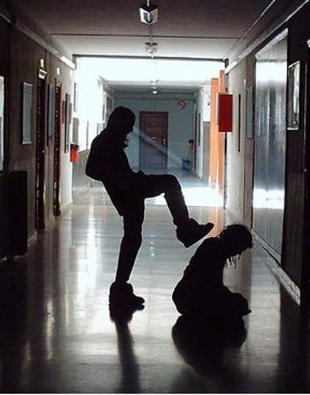
БУЛЛИНГ
Буллинг (англ. bullying) — издевательство, производное слово от bully — хулиган. Взаимоотношения в коллективе, чаще всего, в детском, когда один, пользуясь своей физической силой, держит в страхе другого, издевается над ним, подчиняет себе.

Slide 3
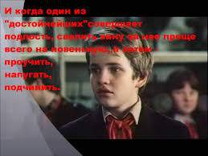
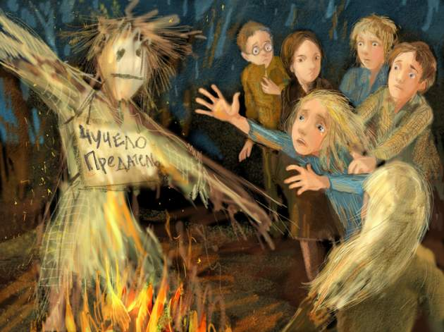
БУЛЛИНГ
Владимир Железняков
«Чучело», 1975г.
«Чу́чело» — художественный
фильм
Ролана Быкова, 1984г.

Slide 4
БУЛЛИНГ
Во-первых, конфликт должен быть групповым, стычка один на один травлей не является. Вне социума конкретный ребенок может вести себя иначе, например, играть с объектом травли. Но попадая в группу, он рискует стать жертвой, если не присоединится к команде сильных. Причем сам ребенок может даже не замечать смены ролей.

Slide 5
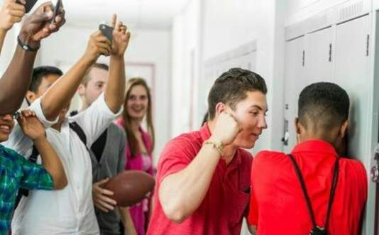
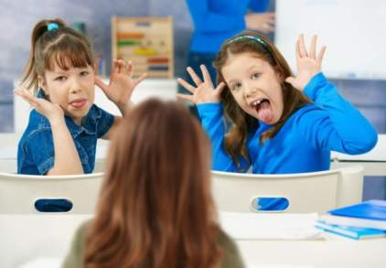
БУЛЛИНГ
Второе условие, без которого невозможен буллинг, — это насилие. То есть в классе не просто непопулярный ученик, с которым не хотят дружить или даже осуждают за какие-то его действия..

Slide 6
БУЛЛИНГ

Slide 7
Жертвами БУЛЛИНГА могут стать дети и подростки:
имеющие физические недостатки (носящие очки, со сниженным слухом или с двигательными нарушениями);
с особенности поведения: замкнутые, импульсивные или гиперактивные;
с особенностями внешности ( с рыжими волосами, веснушками, оттопыренными ушами, кривыми ногами, особенной формой головы, весом тела: полные или худые.

Slide 8
Жертвами БУЛЛИНГА могут стать дети и подростки:
не умеющие общаться (чаще всего это дети, которые не посещали детские дошкольные образовательные учреждения)
которые испытывают cтрах и неуверенность перед школой, трудности в школьном обучении по причине болезней, задержки психического развития, нарушений интеллектуальной деятельности, речевых нарушений;
интернатных учреждений, а так же проживающие в замещающих семьях
одарённые, талантливые дети в силу своей непохожести на потенциальных булли;

Slide 9
КАК ОБЕЗОПАСИТЬ от попадания в сети БУЛЛИНГА
Прежде всего, родителям необходимо любить своего ребёнка безусловно, то есть просто так, вести себя с ребёнком таким образом, чтобы он знал, что в лице своих родителей у него всегда есть поддержка и опора, что можно довериться и не быть униженным.

Slide 10
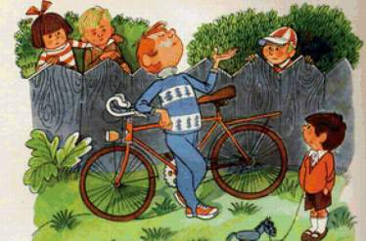
КАК ОБЕЗОПАСИТЬ от попадания в сети БУЛЛИНГА
Научите ребёнка поступать следующим образом: вести себя с другими людьми без зазнайства, задираний и превосходства; вести себя скромно, без хвастовства своими успехами, своими родителями или друзьями, вещами и предметами. Даже самые неординарные способности человека – это не повод для зазнайства и ощущения своего превосходства над другими.

Slide 11
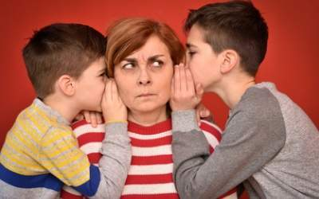
КАК ОБЕЗОПАСИТЬ от попадания в сети БУЛЛИНГА
Пусть ваши дети научатся от вас, как от родителей, вести себя самодостаточно, проявлять себя достойно, без подлизываний к педагогам, сверстникам или более старшим по возрасту школьникам, жить без ябед и обид, относиться с уважением к другим людям.

Slide 12
КАК ОБЕЗОПАСИТЬ от попадания в сети БУЛЛИНГА
Научите ваших детей вести себя достойно даже в связи со своими хроническими заболеваниями или физическими дефектами, не взывая к жалости окружающих. Учите своих детей с любовью относиться к себе такому, какой он есть. Для этого, безусловно, самим родителям необходимо с любовью относиться к детям.

Slide 13
из записей педагога-психолога после керченской трагедии, интернет ресурс
Сегодня на занятиях утренней группы (дети 13-14 лет) я спросила, в чем, по мнению ребят, причина такого зверства. И они хором ответили: «Травля». Они не сомневаются.
А потом я спросила, у кого в классе есть человек, которого травят. На занятиях было 12 человек. Руки подняли 12 человек.
А потом мне стало еще страшнее. Потому что четверо моих ребят начали говорить о том, что те самые жертвы травли «сами виноваты». Не так себя ведут. Не умеют общаться. Не уважают остальных (как именно надо проявлять уважение не сказали, не знают).

Slide 14
из записей педагога-психолога после керченской трагедии, интернет ресурс
Нашлись 3 человека, которые в меру сил поддерживают жертву. Потому что сами были в такой ситуации. И выкарабкивались тоже сами. Ни одному не помогли родители: один не решился обратиться, двоим сказали «Решай сам». Слава Богу, у них хватило сил.

Slide 15
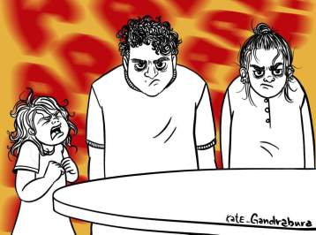
из записей педагога-психолога после керченской трагедии, интернет ресурс
Вывод: дети не готовы идти за помощью к взрослым. Не видят смысла. Не верят. Это тот самый случай, когда, в результате потери доверия к тем, кто сильнее и умнее, слабый и незрелый пытается опереться на слабого и незрелого.

Slide 16
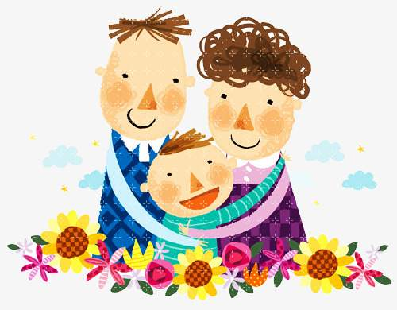
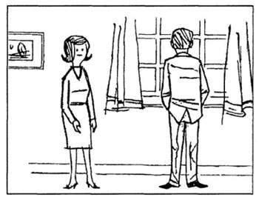
БУЛЛИНГ
Будьте грамотными родителями, умейте слышать и понимать своего ребёнка, во время протянуть руку помощи, а если потребуется, то и встать на его защиту.
При этом не забывая о дипломатии и правомерности ваших действий.

Slide 17
Источники
*https://littleone.com/publication/5441-petranovskaya-kogda-uchitel-govorit-masha-tormoz-menyayte-uchitelya-ili-shkolu
*https://www.facebook.com/mediadeti/photos/a.1571630299727257/2263937107163236/?type=3&__tn__=-R
*https://www.pravmir.ru/pamyatka-kak-ostanovit-travlyu-rebenka/
* «Помогите своему ребёнку
избежать школьного буллинга» Т.А.Мещенина

